Slide 1
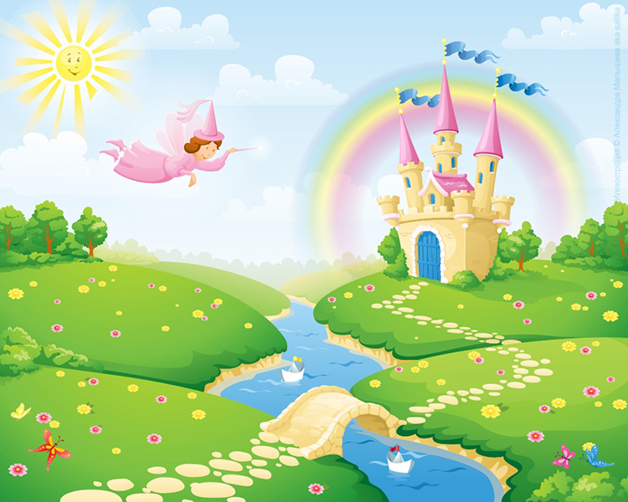

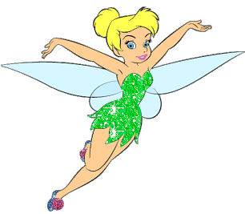

Волшебство сейчас начнется
Стоит палочкой взмахнуть
И нам ярко улыбнется
Позовет в далекий путь

Slide 2
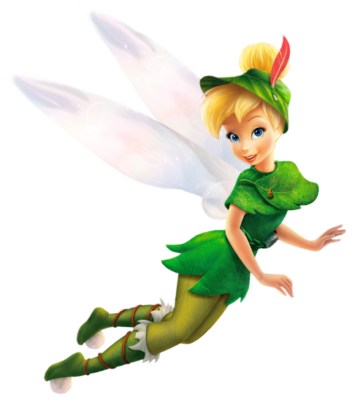


Slide 3



Slide 4


Slide 5
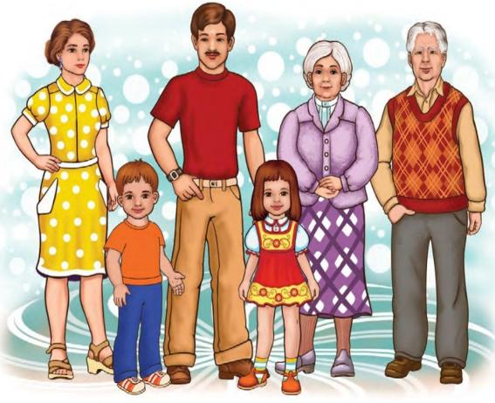
СЕМЬЯ

Slide 6
Отгадай-ка!

Slide 7
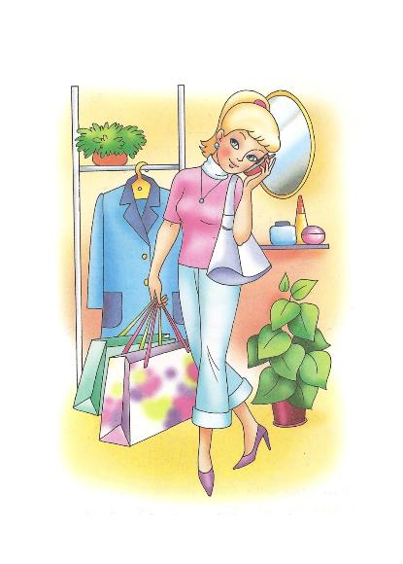
МАМА

Slide 8
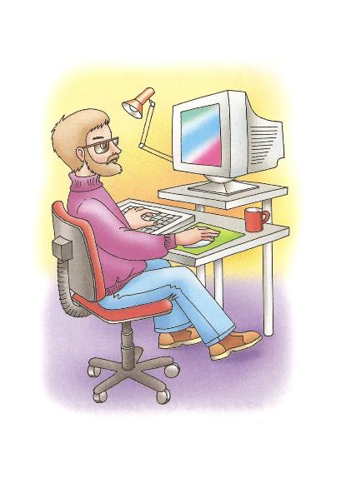
ПАПА

Slide 9
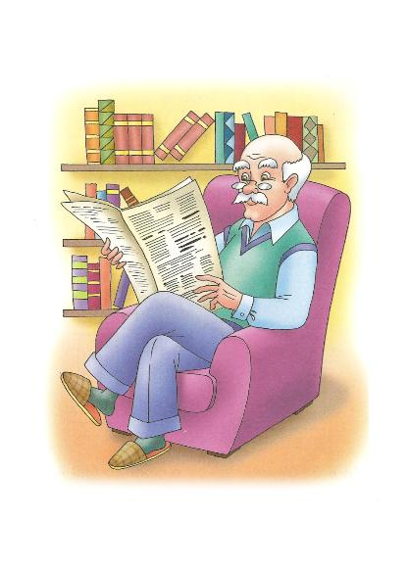
ДЕДУШКА

Slide 10
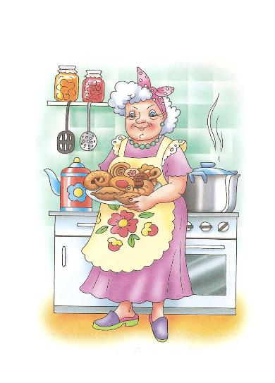
БАБУШКА

Slide 11
Поиграй-ка!

Slide 12
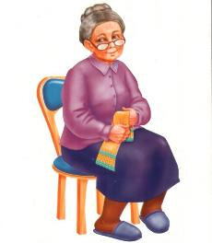
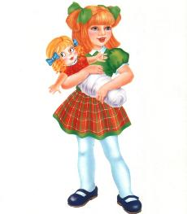
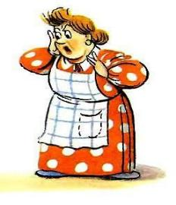
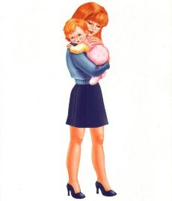
СЕСТРА
БАБУШКА
СОСЕДКА
МАМА

Slide 13

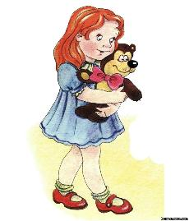

ПОДРУГА
МАМА
СЕСТРА
БАБУШКА

Slide 14

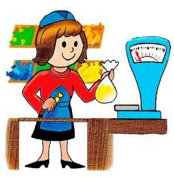
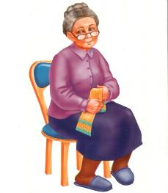
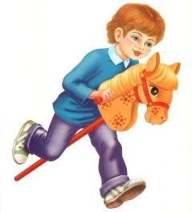
ПРОДАВЕЦ
СЕСТРА
БАБУШКА
БРАТ

Slide 15

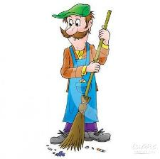
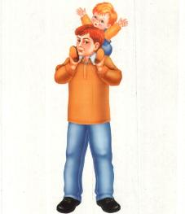
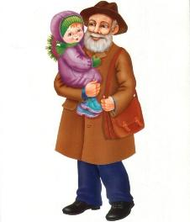
БРАТ
ДВОРНИК
ПАПА
ДЕДУШКА

Slide 16
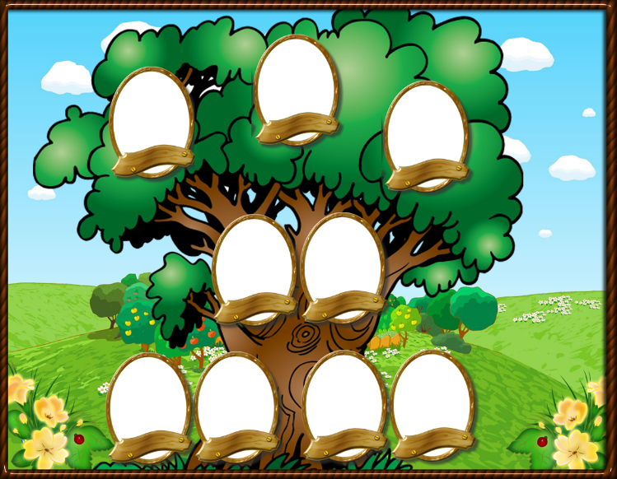

Slide 17


Slide 18




